Slide 1
Makine Öğrenmesi ile Diyabet Teşhisinde Sınıf Dengesizliği ve Karar Eşiği Optimizasyonu
BİTİRME TEZİ SUNUMU
Öğrenci: Damla Hilal Erden 22052088
Tez Yöneticisi: Prof. Dr. Fatih Taşçı

Slide 2
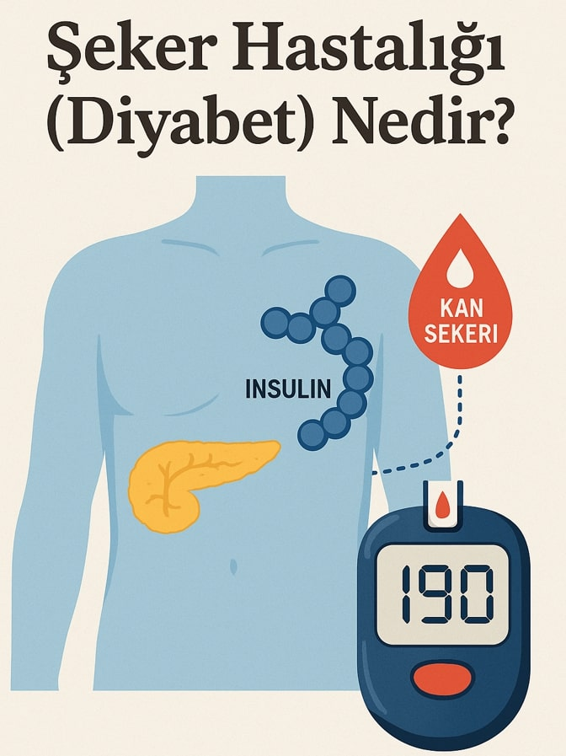
GİRİŞ
Küresel Epidemi (1990 - 2021):
1990: yaklaşık 200 Milyon Hasta
2021: yaklaşık 800 Milyon Hasta
Türkiye Verileri (TURDEP):
Yetişkin nüfusta diyabetli hasta sayısı oranı: %13,7
Beklentilerin üzerinde bir artış

Slide 3
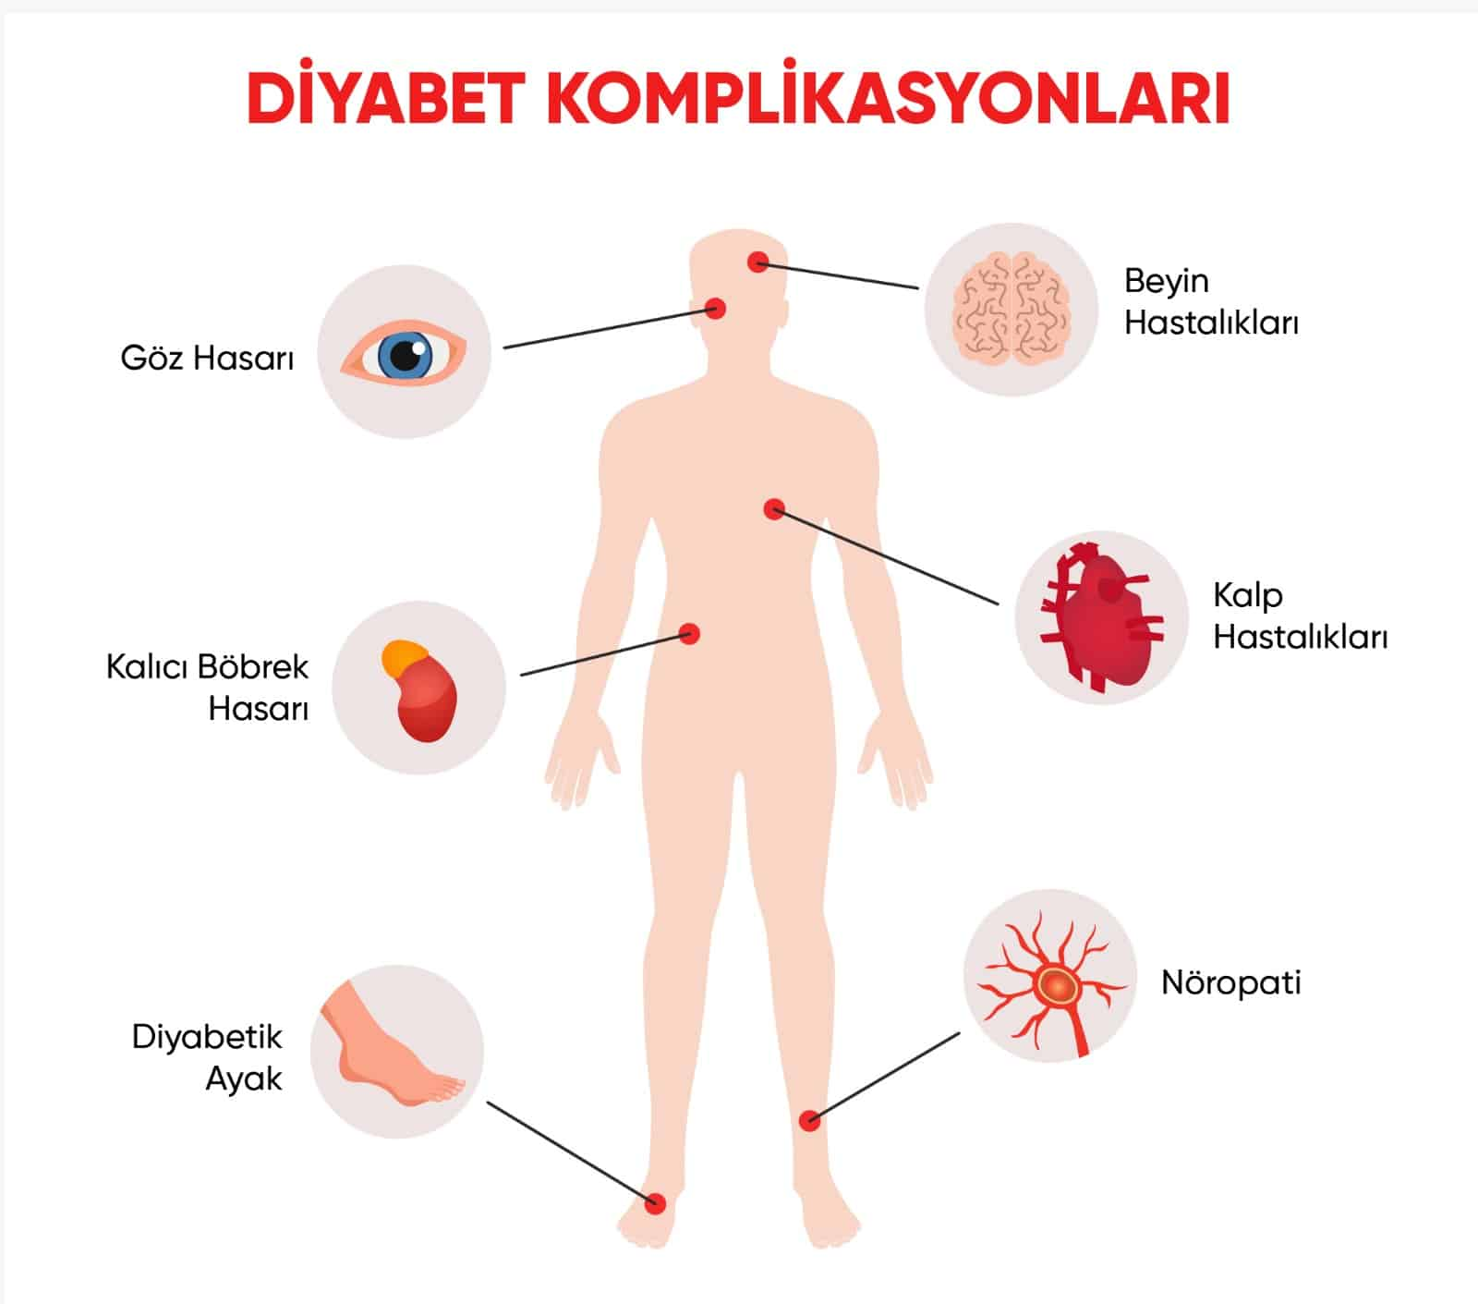
PROBLEM TANIMI
Diyabet hastalığı:
Kalp-damar hastalıkları
Böbrek yetmezliği
Görme kaybı
Nöropati gibi ciddi komplikasyonlara yol açabilmektedir.
Erken teşhis, bu komplikasyonların önlenmesi ve tedavi başarısının artırılması açısından kritik öneme sahiptir.
Sonuç:
Bu çalışmada, diyabet riskinin erkenden belirlenmesine yardımcı olacak, güvenilir ve açıklanabilir bir makine öğrenmesi modeli geliştirilmesi amaçlanmıştır.

Slide 4
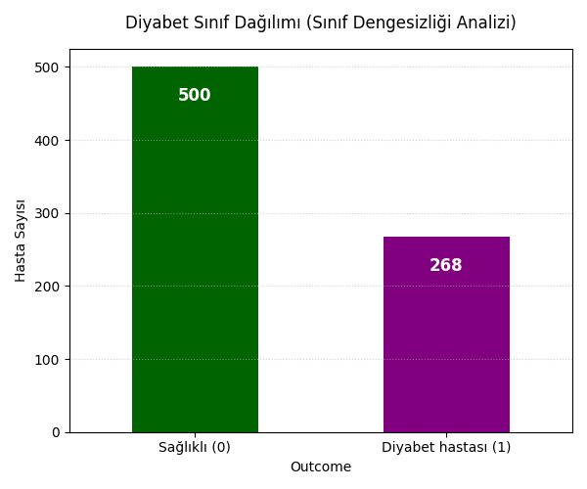
VERİ SETİNİN TANIMI
Pima Indians Diabetes veri seti kullanılmıştır.
Toplam 768 gözlem
8 bağımsız değişken
1 bağımlı hedef değişken (outcome)
Sınıf Dağılımı:
Sağlıklı bireyler: 500 kişi (%65,1)
Diyabet hastaları: 268 kişi (%34,9)

Slide 5
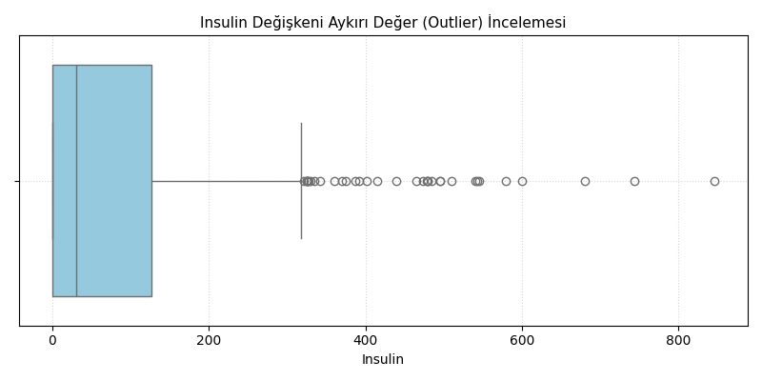
VERİ ÖN İŞLEME
Glucose, BMI ve BloodPressure değişkenlerinde biyolojik olarak mümkün olmayan sıfır değerler tespit edilmiştir.
Bu değerler medyan değerleri ile doldurulmuştur.
İnsülin değişkeninde aykırı değerler olduğu görülmüştür.
Bu değerler Winsorizasyon yöntemi uygulanmış ve üst değer 400 olarak belirlenmiştir.

Slide 6
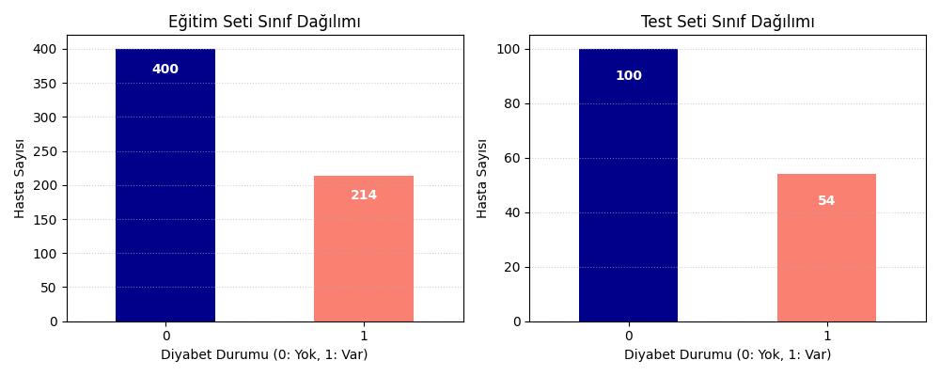
VERİ BÖLÜNMESİ
Pima Indians veri seti %80 eğitim ve %20 test kümesi olmak üzere ikiye ayrılmıştır.
Veri setinin sınıf dağılımının korunması için “stratified sampling” yöntemi tercih edilmiştir.

Slide 7
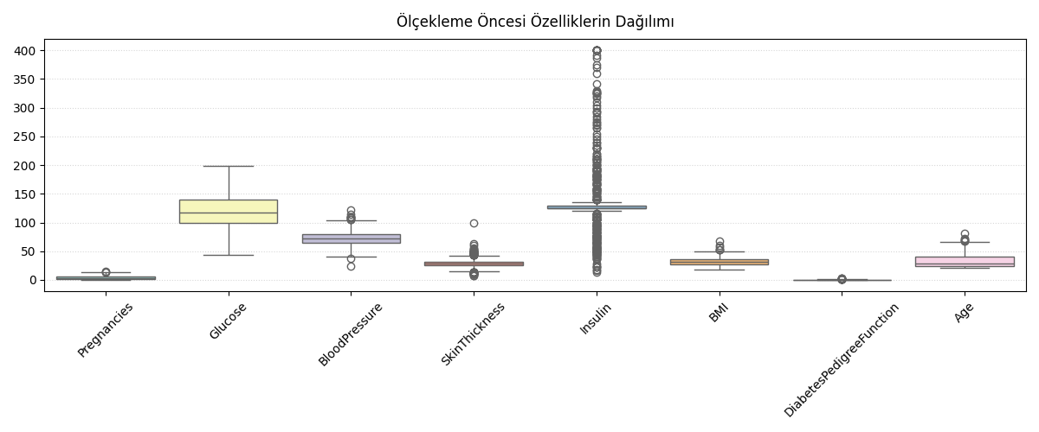
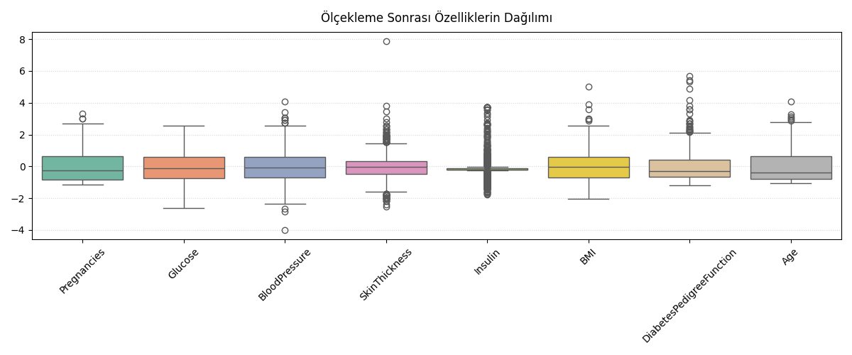
VERİ ÖLÇEKLEME
Değişkenler farklı ölçüm aralıklarına sahiptir.
Büyük ölçekli değişkenler model üzerinde baskın hale gelebilir.
Özellikle KNN ve Lojistik Regresyon ölçek farklılıklarından doğrudan etkilenmektedir.
Ölçekleme parametreleri yalnızca eğitim verisinden öğrenilmiştir.
Böylece veri sızıntısı (Data Leakage) önlenmiştir.

Slide 8
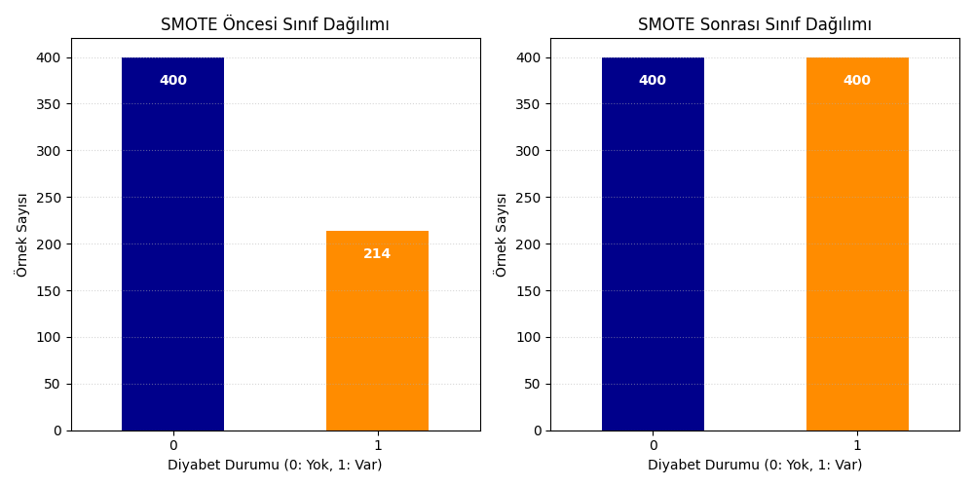
SINIF DENGELEME
Problem:
Veri setinde sınıf dağılımı dengesizdir.
Bu durum modellerin çoğunluk sınıfına yönelmesine ve diyabet hastalarının gözden kaçmasına neden olabilir.
Çözüm:
SMOTE uygulanmıştır.
Azınlık sınıfına ait sentetik örnekler üretilmiştir.
Eğitim verisindeki sınıf dağılımı dengelenmiştir.
İşlem yalnızca eğitim setine uygulanmıştır.

Slide 9
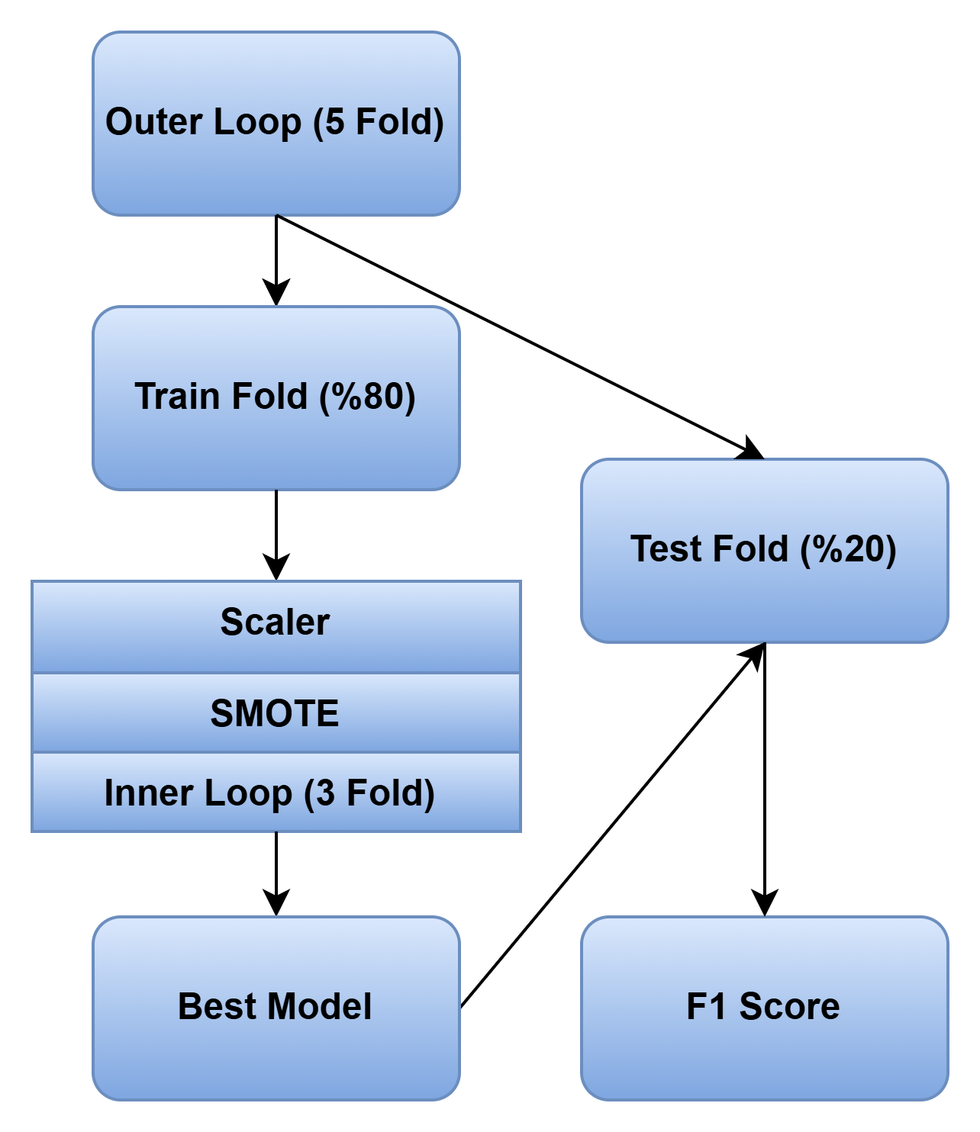
İÇ İÇE ÇAPRAZ DOĞRULAMA
İki Katmanlı Döngü Mimarisi (Nested CV):
Dış Döngü (Outer Loop – 5 Fold):
Modelin genelleme performansını ölçer.
Her iterasyonda farklı bir test alt kümesi kullanılır.
İç Döngü (Inner Loop – 3 Fold):
En uygun hiperparametreleri belirler.
Grid Search uygulanır.
Neden Kullanıldı:
Küçük veri setlerinde performans tahminleri yanıltıcı olabilir.
Hiperparametre optimizasyonu sırasında aşırı uyum oluşabilir.
Daha güvenilir performans değerlendirmesi elde etmek amaçlanmıştır.

Slide 10
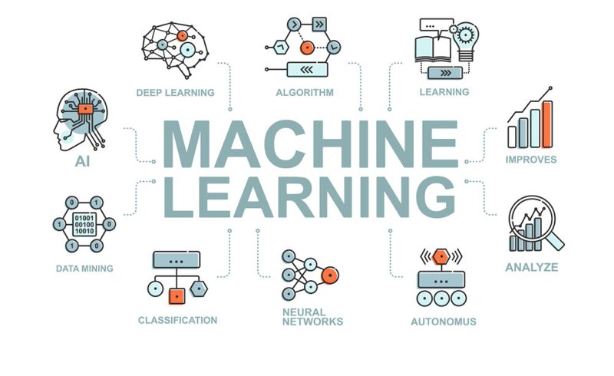
KULLANILAN ALGORİTMALAR
Lojistik Regresyon
K-En Yakın Komşu
Karar Ağaçları
Rastgele Orman
Katmanlı Topluluk Öğrenmesi (Stacking Ensemble)

Slide 11
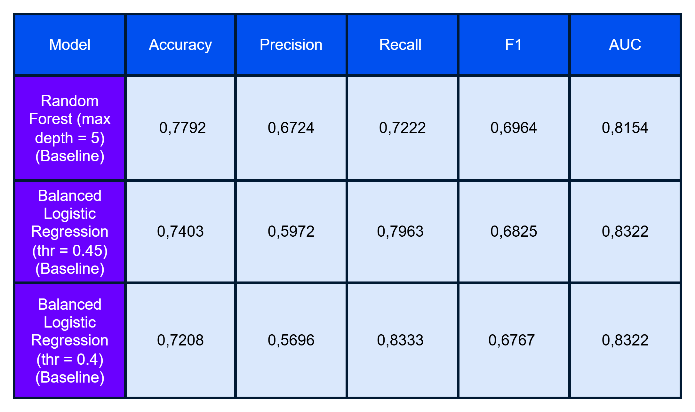
EN İYİ MODELLER
En yüksek F1-Skoru: Random Forest
En yüksek Recall: Balanced Logistic Regression (thr=0.40)
En yüksek AUC: Balanced Logistic Regression
Nihai Model:
Precision–Recall–AUC dengesi birlikte değerlendirildiğinde, Balanced Logistic Regression (Threshold = 0.45) nihai model olarak seçilmiştir.

Slide 12
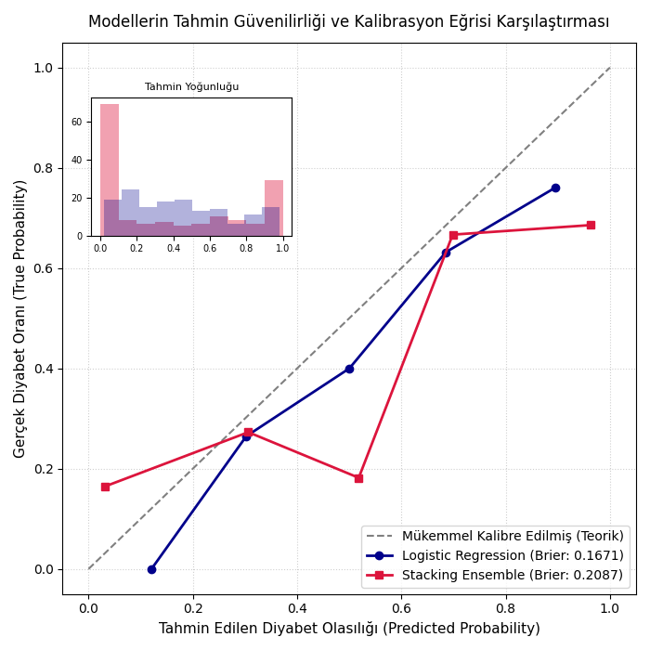
KALİBRASYON ANALİZİ
Amaç:
Modellerin ürettiği olasılık tahminlerinin güvenilirliğini değerlendirmek.
Mükemmel kalibrasyonda eğrinin mükemmellik çizgisine yakın olması beklenir.
Logistic Regression modeli mükemmellik çizgisine daha yakın sonuçlar üretmiştir.
Stacking modeli daha fazla sapma göstermiştir.
Çıkarım:
Logistic Regression daha güvenilir ve daha kararlı olasılık tahminleri üretmiştir.

Slide 13
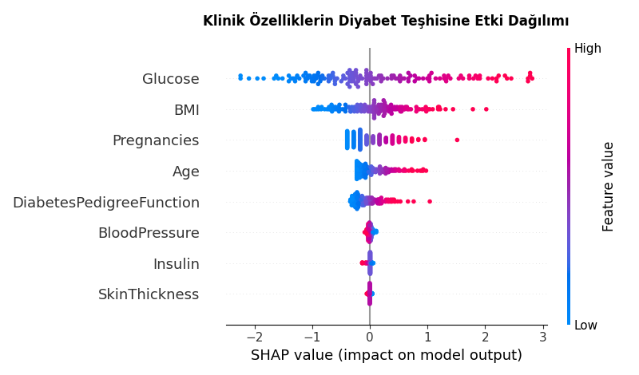
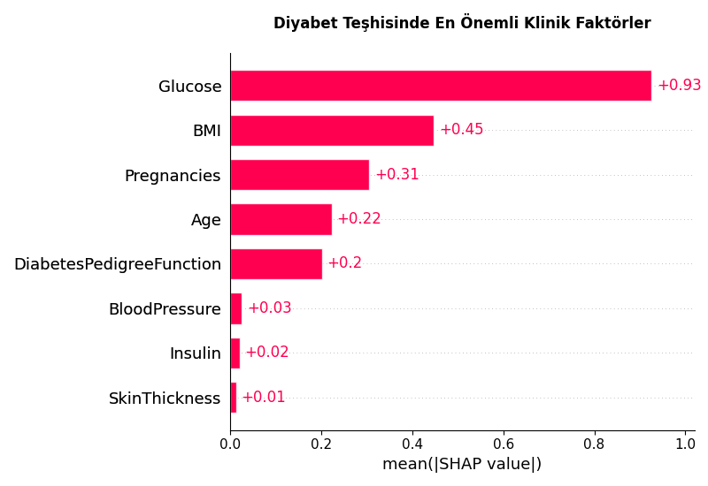
SHAP ANALİZİ
Yüksek glikoz, BMI ve gebelik sayısı diyabet olasılığını artırmaktadır.
SHAP sonuçları tıp literatüründeki bilinen risk faktörleri ile uyumludur.
Nihai model yalnızca başarılı değil, aynı zamanda açıklanabilir bir modeldir.

Slide 14
SONUÇ
Veri setindeki sınıf dengesizliği SMOTE ile giderildi.
Nested Cross-Validation kullanılarak veri sızıntısı önlendi ve model güvenilirliği artırıldı.
Logistic Regression, KNN, Decision Tree, Random Forest ve Stacking modelleri karşılaştırıldı.
En yüksek F1-Skoru Random Forest modeli tarafından elde edildi.
Klinik riskler dikkate alınarak Threshold Optimization uygulandı.
Precision–Recall–AUC dengesi sonucunda Balanced Logistic Regression (Threshold = 0.45) nihai model olarak seçildi.
Kalibrasyon analizi sonucunda Logistic Regression modelinin daha güvenilir olasılık tahminleri ürettiği görüldü.
SHAP analizi ile model kararları açıklanabilir hale getirildi.
Diyabet teşhisinde güvenilir, açıklanabilir ve klinik açıdan dengeli bir karar destek modeli geliştirilmiştir.

Slide 15
Teşekkürler
Dinlediğiniz için teşekkür ederim.

